Slide 1
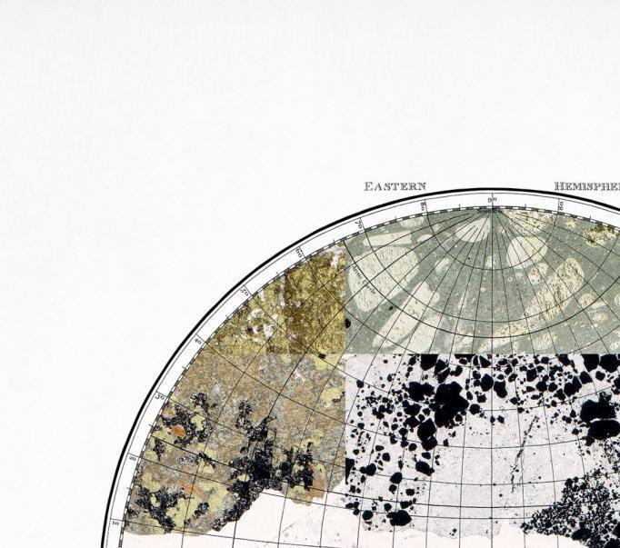
ΓΕΩΓΡΑΦΙΕΣ – ΕΠΙΣΤΗΜΟΝΙΚΟ ΣΥΝΕΔΡΙΟ
Αθήνα, 24 – 26 Νοεμβρίου 2022
Τμήμα Γεωγραφίας, Χαροκόπείο Πανεπιστήμιο, Αθήνα
ΧΑΡΤΟΓΡΑΦΙΑ ΚΑΙ ΚΟΛΑΖ
Η υποκειμενικότητα του χάρτη μεταξύ εικονογράφησης και δεδομένων
Fabiano Micocci Δρ., Αρχιτέκτονας Μηχ.
Επίκουρος Καθηγητής Αρχιτεκτονικού Σχεδιασμού
Τμήμα Αρχιτεκτόνων Μηχανικός
Πολυτεχνικής σχολής, Πανεπιστημίου Θεσσαλίας (fmicocci@uth.gr)

Slide 2
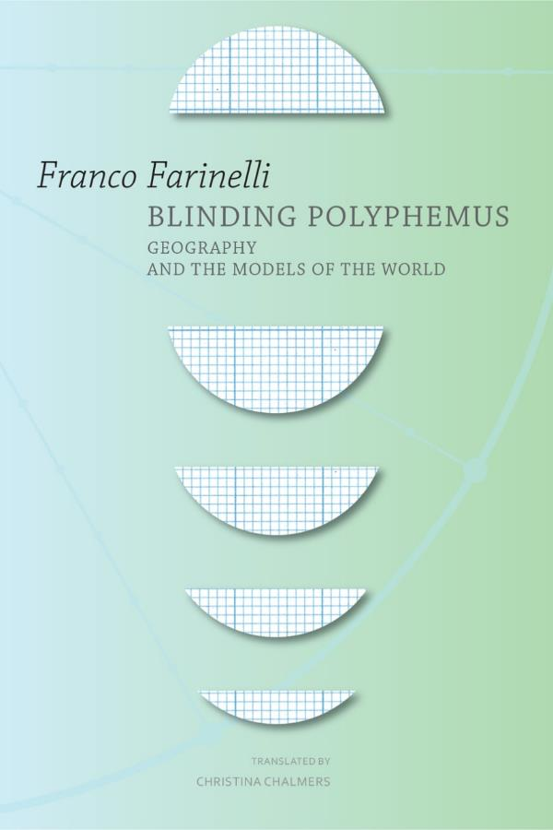
Franco Farinelli, Blinding Polyphemus, Geography and the Models of the World, 2002

Slide 3
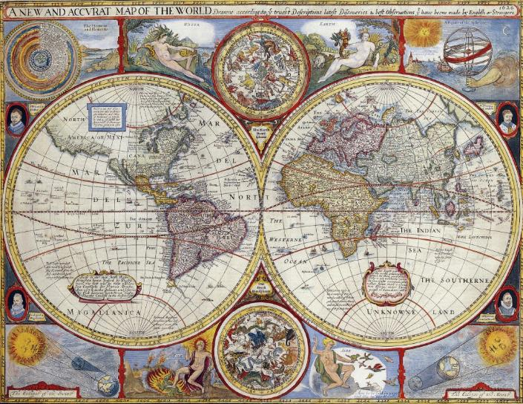
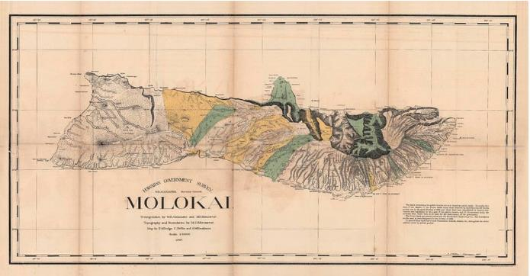
George Humble, Prospect of the Most Famous Parts of the World, 1627
Antique Map of Molokai, Hawaiian Island, 1897

Slide 4
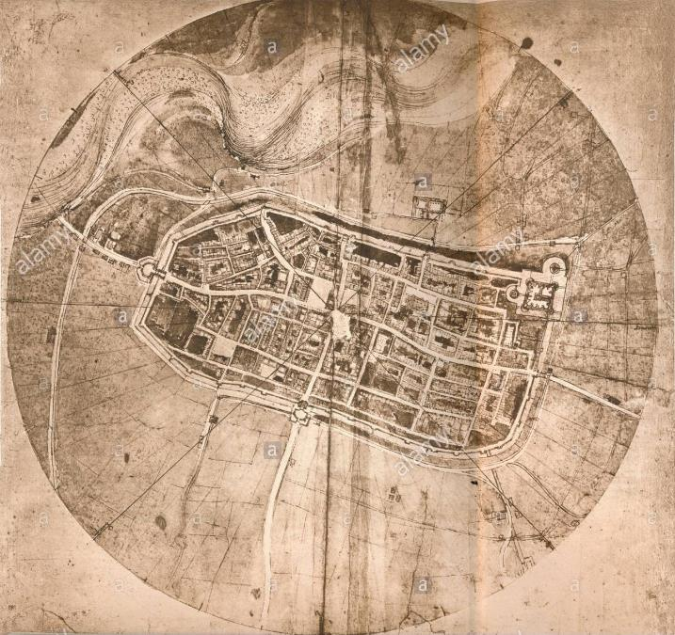

Leon Battista Alberti, Descriptio Urbis Romae (Description of the City of Rome), 1440s
Leonardo da Vinci, Plan of Imola, 1502

Slide 5
Leonardo da Vinci
Leon Battista Alberti
Βλέμμα από επάνω
Oπτικοποιημένη βάση δεδομένων
Εικονογραφικός χαρακτήρας
Μετρήσεις σε μια βάση δεδομένων
Λίγα συμβατικά σημάδια
Αφθονία των δεδομένων
Πλάνη
Μη αναγνώσιμο

Slide 6
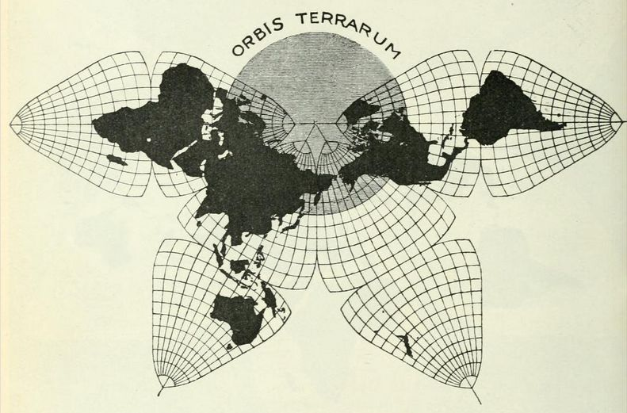
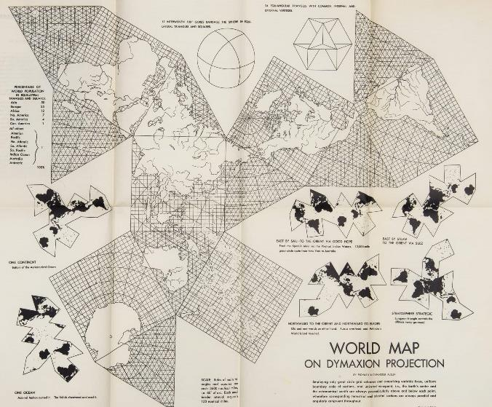
Bernard J.S. Cahill, The Butterfly Map, 1909
Buckmister Fuller, Dymaxion Map, 1943

Slide 7
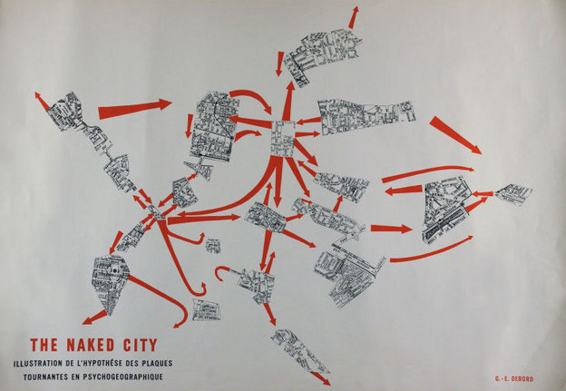
Guy Debord, The Naked City, 1957

Slide 8
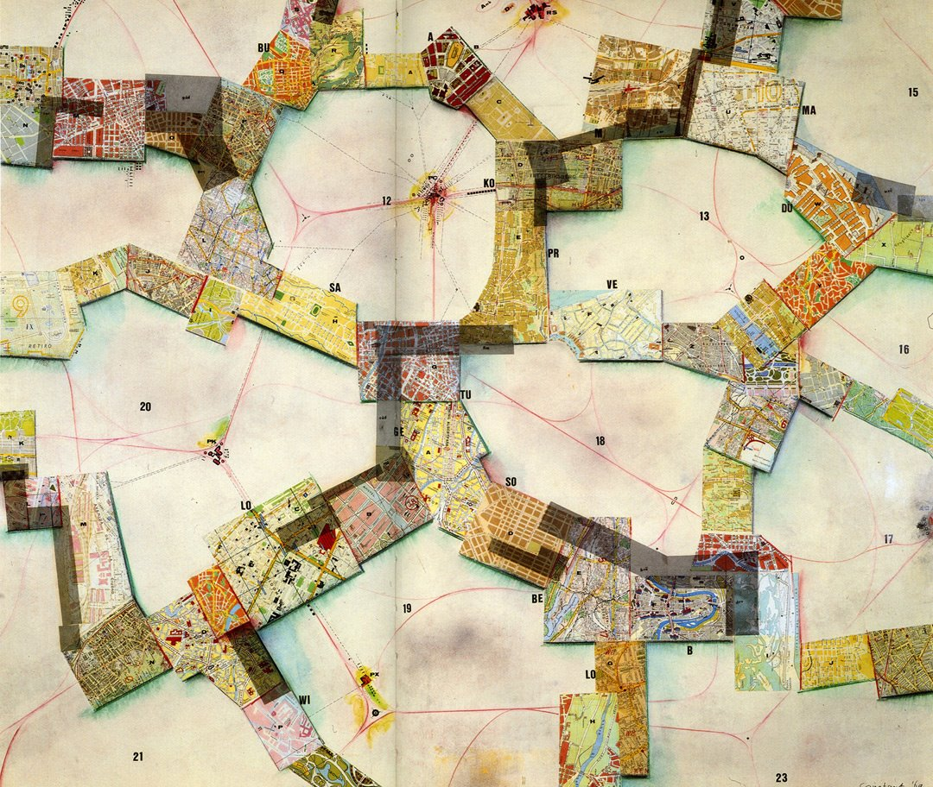
Constant, New Babylon. 1959-74

Slide 9
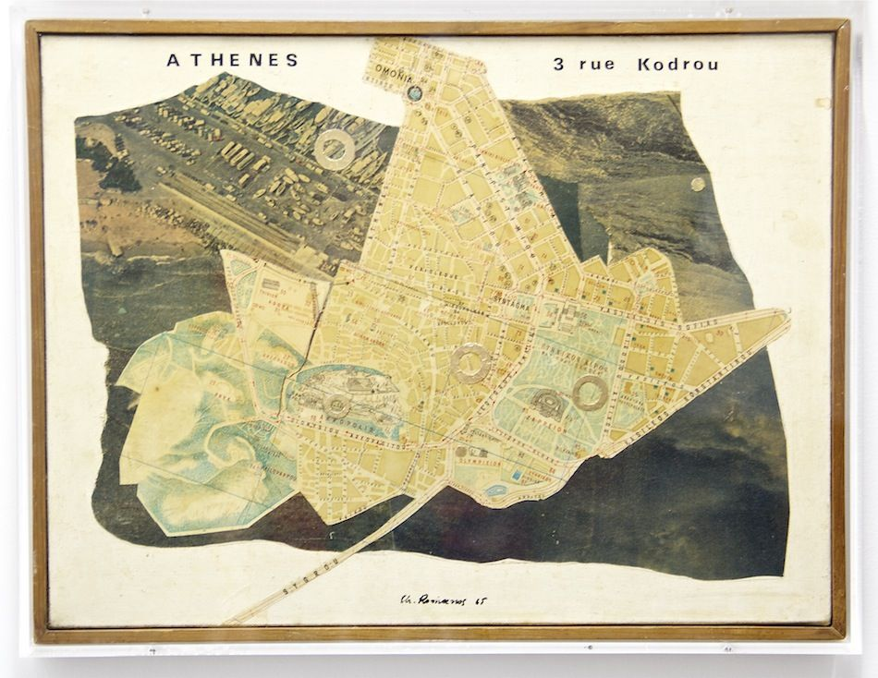
Chryssa Romanos, Athens, 1965

Slide 10
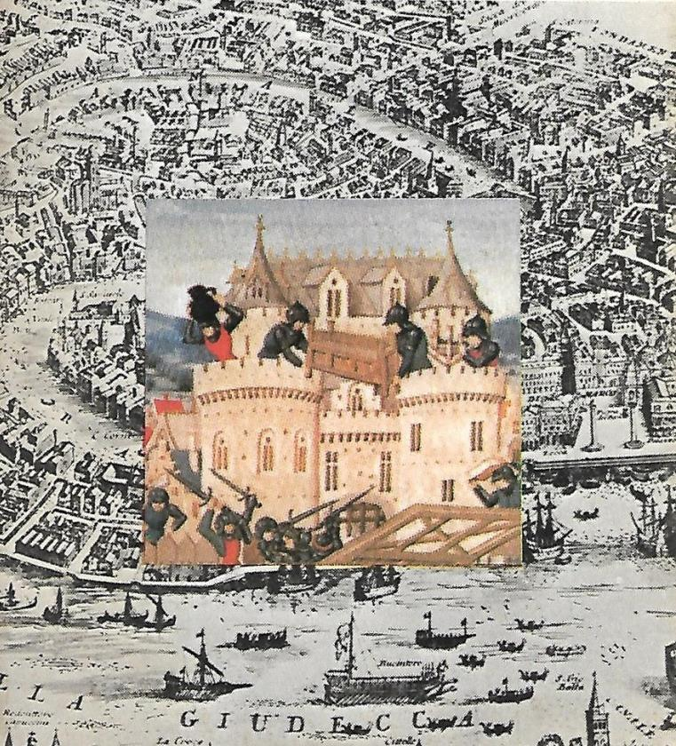
Germano Facetti, 1977
Notes:
Matthäus Merian il vecchio in due lastre, quindi raccolta nell'Itinerarium Italiæ Nov-antiquæ, opera scritta da Martin Zeiller ed edita dallo stesso Merian a Francoforte sul Meno nel 1640.

Slide 11
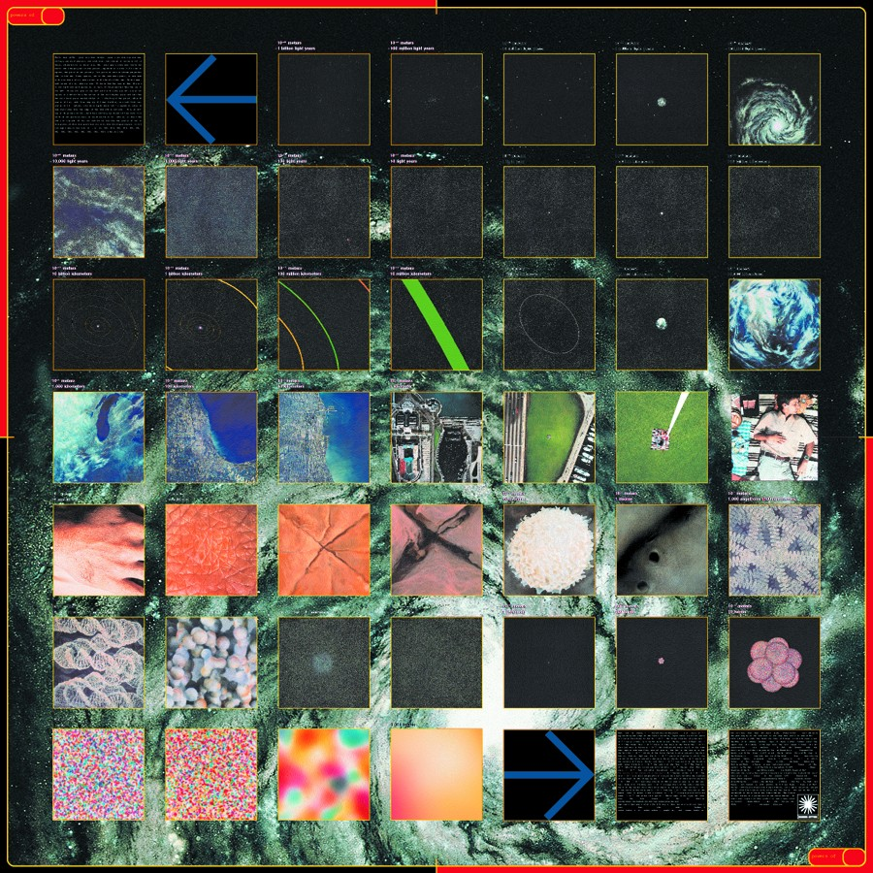
Brother Eames, The Power of Tens, 1977

Slide 12
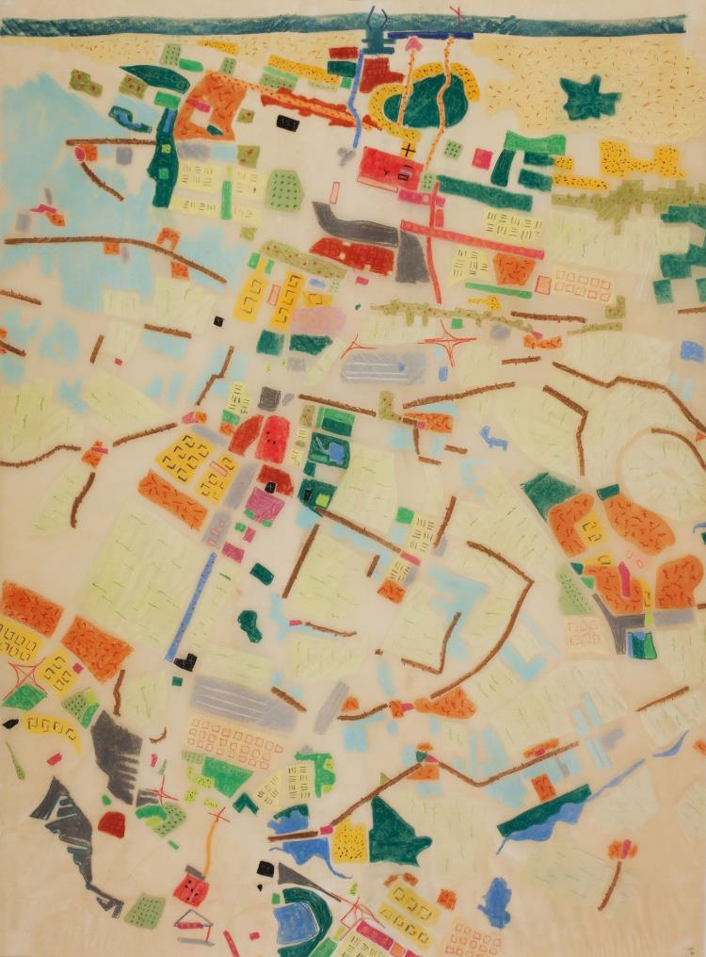
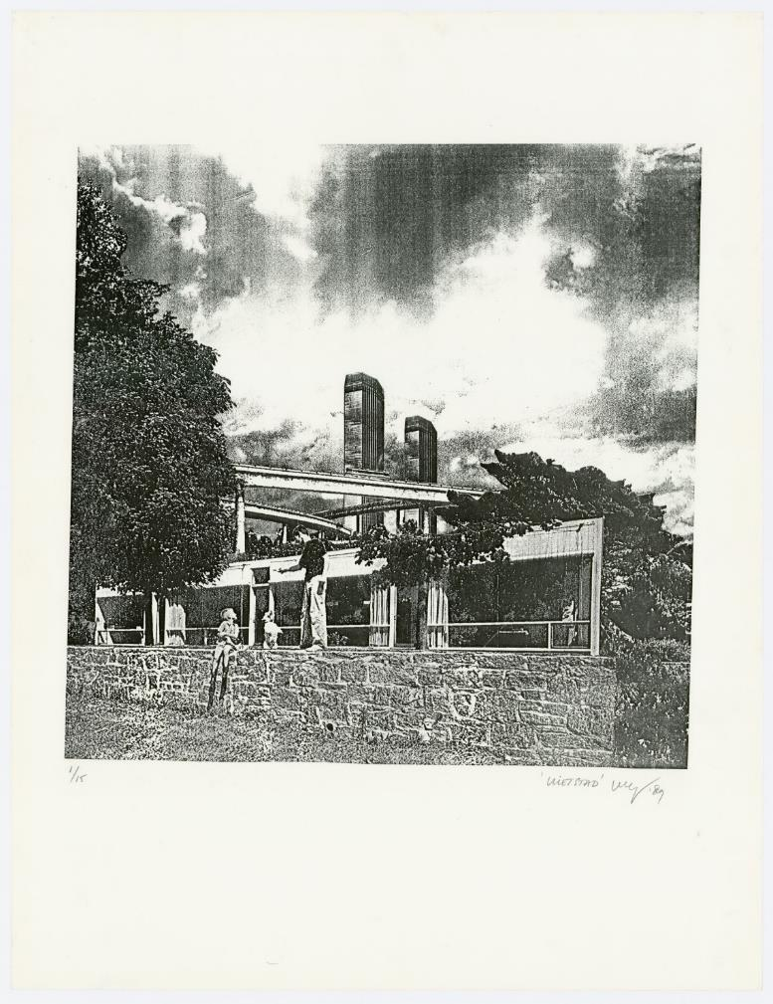
Willem Jan Neutelings, Patchwork metropolis in The Hague and Rotterdam Region, 1990
Willem Jan Neutelings, Vliet’ en polderstad in the Patchwork netropolis, 1984

Slide 13
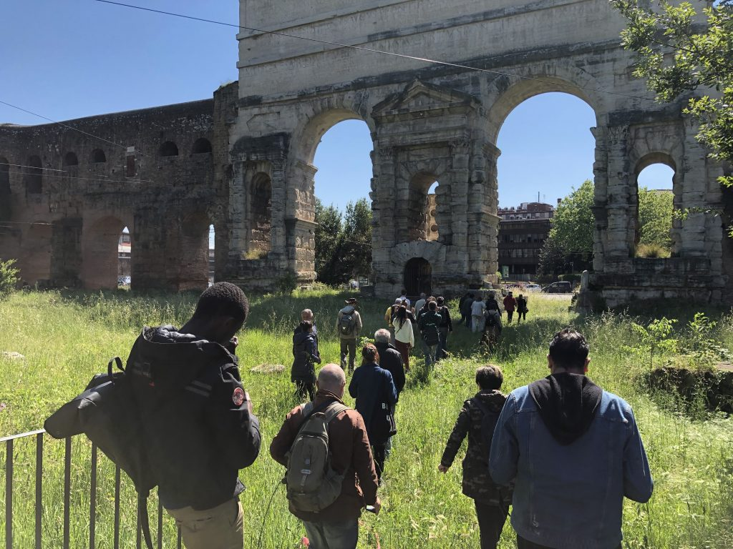

Slide 14
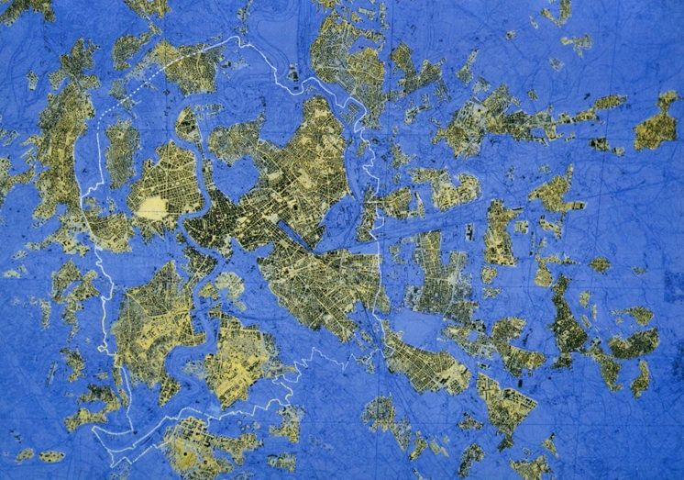
Roma, Stalker attraverso i territori attuali, 5-6-7-8 ottobre 1995

Slide 15
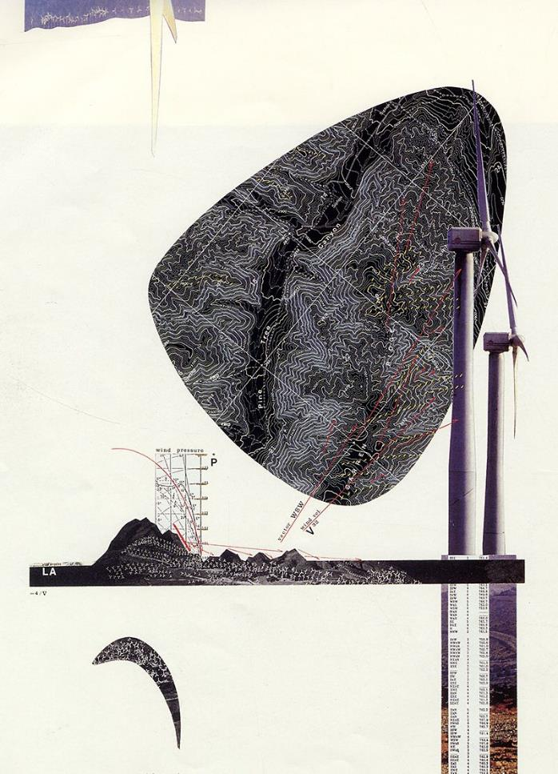
James Corner, Taking Measures Across the American Landscape, 1996
Alan Berger, Reclaiming the West, 2002

Slide 16
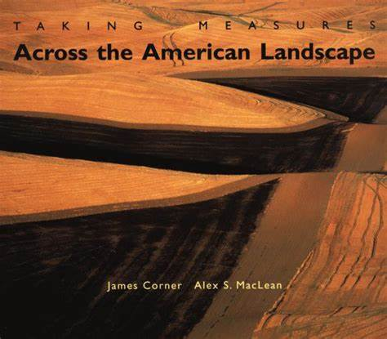

Slide 17
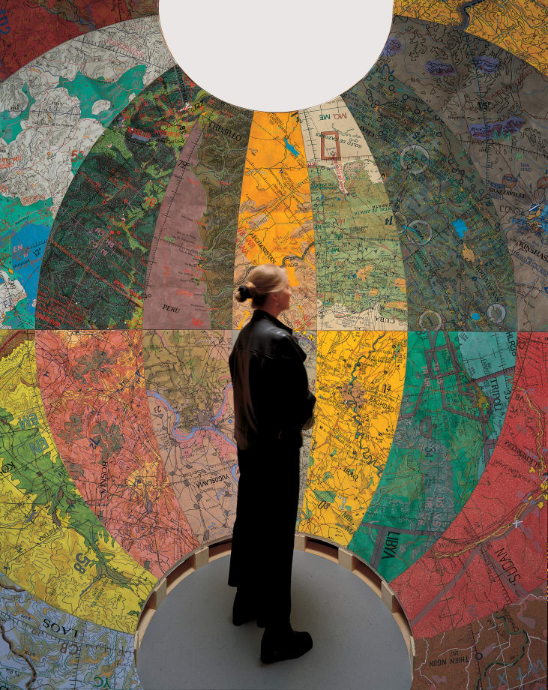
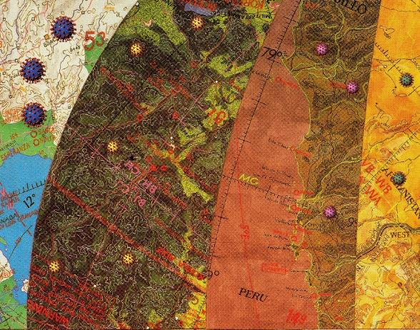

Slide 18
Δεδομένα
Statistics
Unprocessable Data
{Population,
Nature,
Congestion,
Economy}
Χάρτες
Visible Use of Acquiring Data
Geographical information
Imagery
{Cartography}
Performative
No conclusions
Relativism
{Territorial Processes}

Slide 19
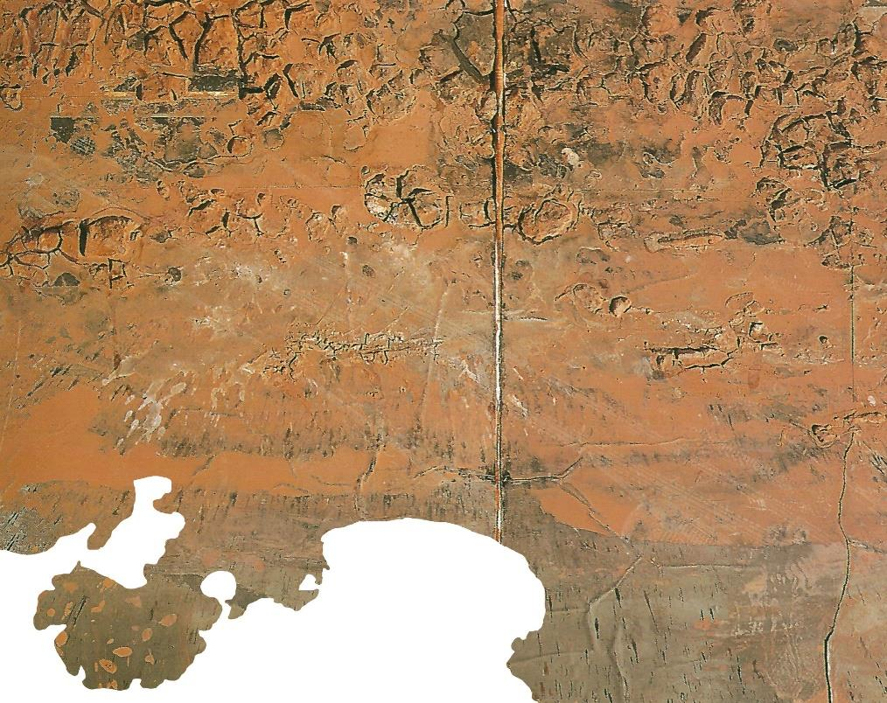
Fabiano Micocci, Chorografia Atheniensis, 2017

Slide 20
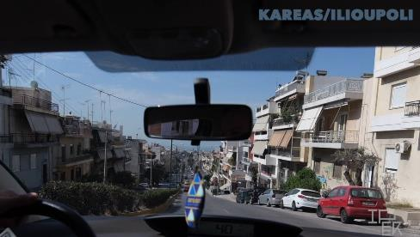
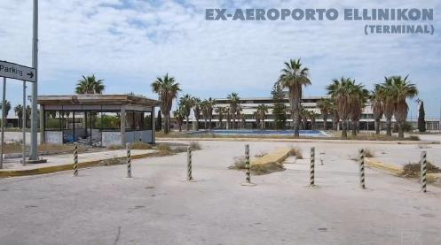
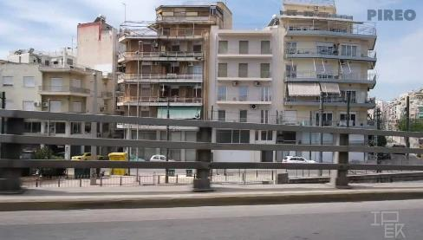
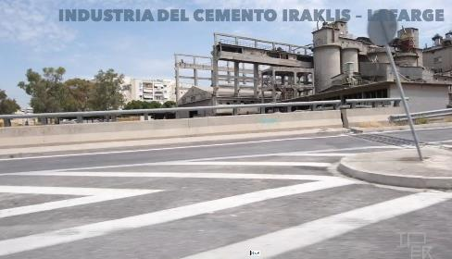
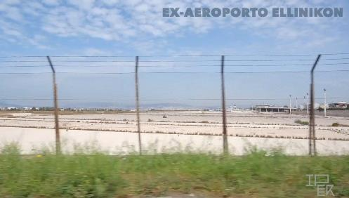
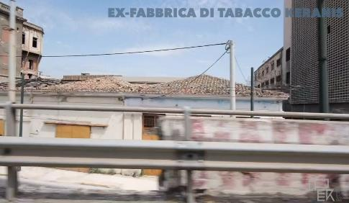
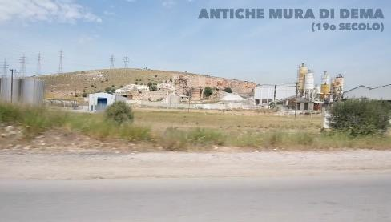
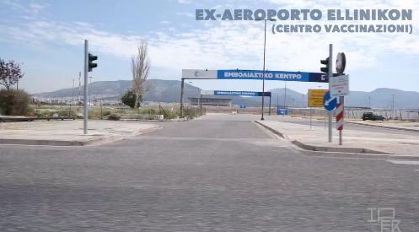

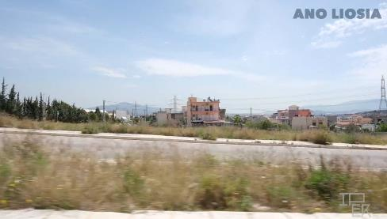
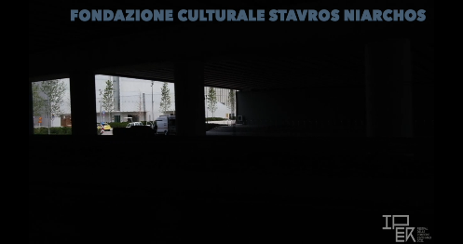
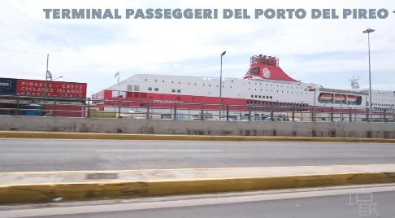

Slide 21
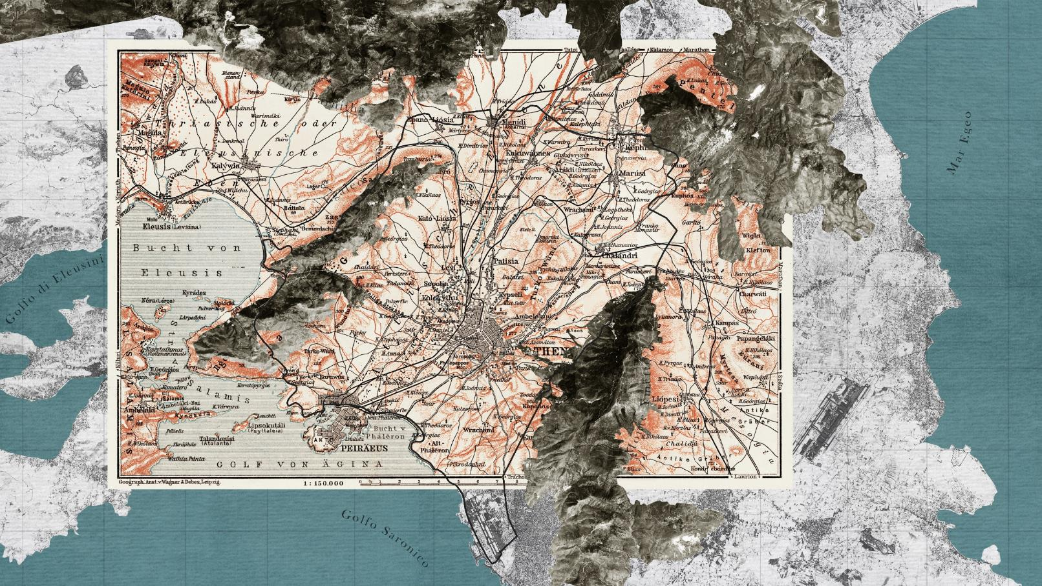
F. Micocci, J. Vanderpool. Hyper-periferiakos, 2020

Slide 22
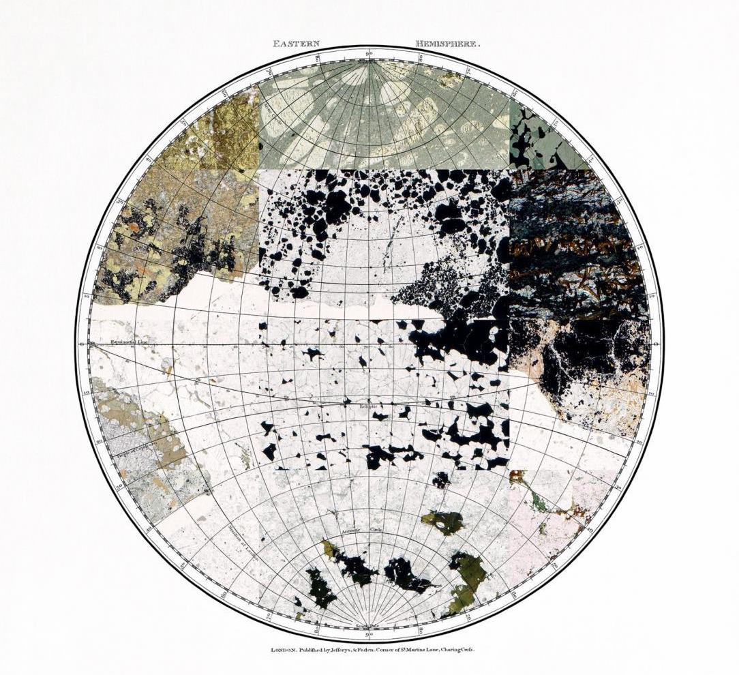
Elena Damiani, Mineral Cartographies (Eastern Hemisphere), 2019

